Slide 1
接口测试自动化
面向场景的接口测试

Slide 2
用例回顾
场景2： 完整下单流程(未登录、有收货地址) | 1、登录成功 | POST /common/fgadmin/login | Content-Type=application/json | phoneArea="86" phoneNumber="20000000000" password="netease123" | code : 200 message : "success"
 | 2、查询收货地址 | GET /fgadmin/address/list | Content-Type=application/json | 无 | code : 200 message : “success” result : “list”:[{“id”:“1”,“receiverName”:“张三”,“cellPhone”:“20000000000”,“addressDetail”:“河北师范大学","province":"河北省","city":"石家庄市","area":"裕华区"}]
 | 3、计算运费 | GET /common/getTransportFee | Content-Type=application/json | id=1 addressDetail="河北省_石家庄市_裕华区" | code : 200 message : "success" result : 6.0
 | 4、提交订单 | POST /fgadmin/orders/submit | Content-Type=application/json | skuIds=“1” receiverName=“张三” cellPhone=“20000000000” addressDetail=“河北师范大学" province="河北省" city="石家庄市" area="裕华区" transportFee=6.0 | code : 200 message : "success" result : {"id":"1","totalFee":"205.0","createTime":"2016-11-11 20:00:00"}

Slide 3
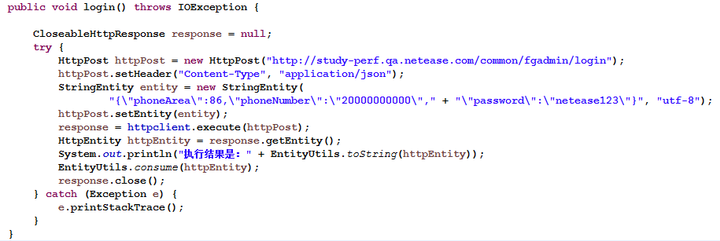
用例步骤-登录成功

Slide 4
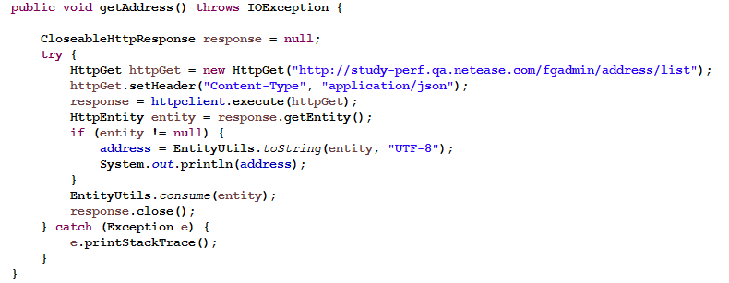
用例步骤-查询收货地址
Notes:
httpClient对象，登录返回结果收到cookie，自动保存httpclient,自动带上cookie

Slide 5
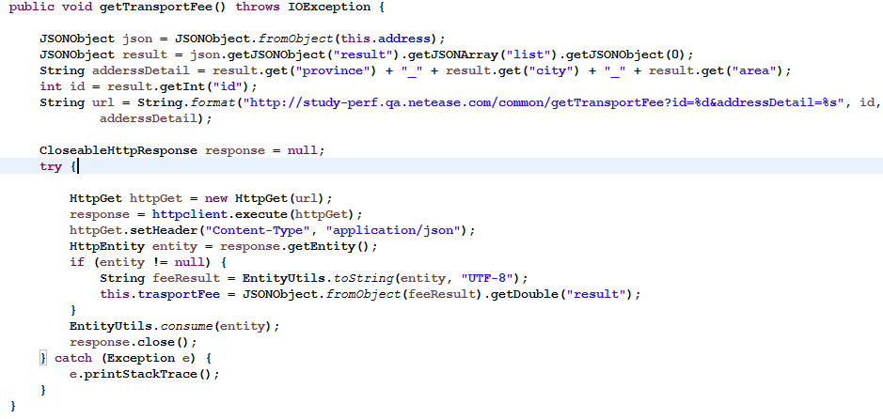
用例步骤-计算运费

Slide 6
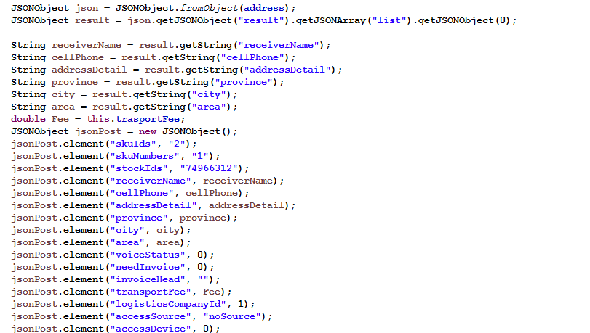
用例步骤-提交订单

Slide 7
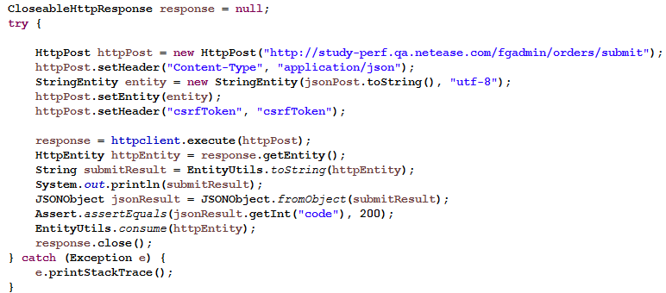
用例步骤-提交订单（续）

Slide 8
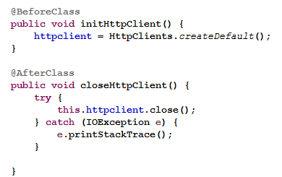
场景测试总结
注意事项：
使用TestNG的BeforeClass和AfterClass去初始化和关闭HttpClient对象
使用dependsOnMethods属性关联场景的接口
Notes:
同一个对象，之前的cookie信息都会带上

Slide 9
场景测试总结
注意事项：
根据具体场景分析关联的接口，使用TestNG功能来安排用例执行顺序
使用成员变量来传递接口返回数据

Slide 10
http://***/common/skuList?id=1&name=tom&age=12
在不同的HttpClient中间传递Cookie

Slide 11
返回cookie
RequestConfig gConfig =
RequestConfig.custom().setCookieSpec(StandardCookieSpec.STRICT).build();
CookieStore cookie =new BasicCookieStore();
httpClient =HttpClients.custom().
setDefaultRequestConfig(gConfig).
setDefaultCookieStore(cookie).build();

Slide 12
设置cookie
RequestConfig gConfig =
RequestConfig.custom().setCookieSpec(StandardCookieSpec.STRICT).build();
httpClient =HttpClients.custom().
setDefaultRequestConfig(gConfig).
setDefaultCookieStore(cookie).build();

